Slide 1
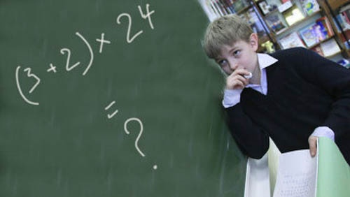

Slide 2
Р
Е
Н
П
Ы
Т
7:2
6,4:4
1:4
3:2
6,8 ▪ 2
4,3:43
Ц
О
0,12 ▪ 3
80:100
1,5 3,5 0,8 0,36 0,16 0,25 0,1 13,6

Slide 3
1 ц=100 кг;
1 м=100 см;
1 га = 100 а;

Slide 4
Информационный слайд
http://files.school-collection.edu.ru/dlrstore/3e72b9a1-2e8f-4371-9c9e-f688640fe66e/section4_article12.html
http://fcior.edu.ru/card/28175/procenty.html#

Slide 5
Практический слайд
http://fcior.edu.ru/card/27758/procenty.html#

Slide 6
Физкультминутка
Дети, прямо все вставайте,
Руки вверх все поднимайте.
Их немножко потрясите,
Медленно вниз опустите.
Плечи прямо вы держите,
А головку поверните
То налево, то направо…
Ох, как здорово, как браво!

Slide 7
Контрольный слайд
http://fcior.edu.ru/card/28108/procenty.html#

Slide 8
Физкультминутка
Дети, прямо все вставайте,
Руки вверх все поднимайте.
Их немножко потрясите,
Медленно вниз опустите.
Плечи прямо вы держите,
А головку поверните
То налево, то направо…
Ох, как здорово, как браво!

Slide 9
Домашнее задание
Выучить определение и правила. Решить №№1569, 1560, 1583(а).

